Slide 1
Молодежные субкультуры: психологические и социальные последствия. Детерминация вовлечения
Государственное учреждение образования
«Гомельский областной социально-педагогический центр»
Балако Игорь Григорьевич,
педагог-психолог ГУО «Гомельский областной социально-педагогический центр»

Slide 2
Субкультура (от лат. sub - «под» и cultura - «культура»), также подкультура - термин в социологии, антропологии и культурологии, обозначающий часть культуры общества, отличающуюся своим поведением от преобладающего большинства, а также социальные группы носителей этой культуры.

Slide 3
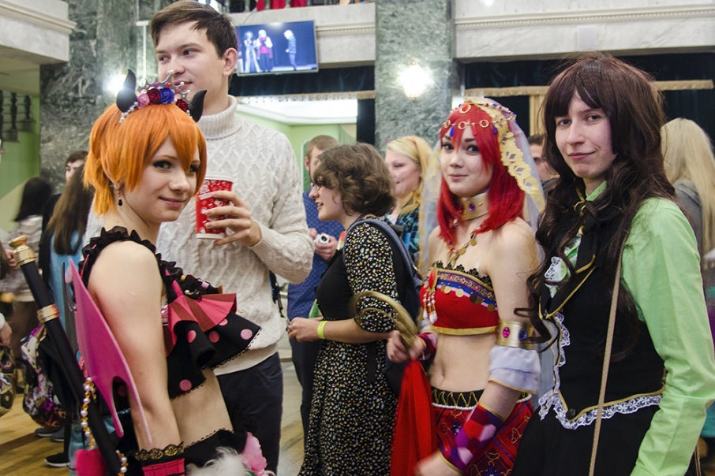
ПРИЧИНЫ ПРИВЛЕКАТЕЛЬНОСТИ СУБКУЛЬТУР
Потребность в причислении себя к определённому сообществу
Способ компенсации негативного отношения к себе
Эмоциональная привлекательность неформального стиля жизни

Slide 4
ВЕРОЯТНЫЕ ПОСЛЕДСТВИЯ ВЛИЯНИЯ
МОЛОДЕЖНОЙ СУБКУЛЬТУРЫ
Позитивная тенденция проявляется в освоении социальных ролей в группе, социальном и культурном самоопределении, творческой самореализации (в специфических субкультурных формах), социальных пробах и социальном экспериментировании
Социально-негативная тенденция обнаруживается в приобщении к криминальной или экстремистским субкультурам, алкоголю и наркотикам
Индивидуально-негативная тенденция проявляется в избегании социального и культурного самоопределения, самооправдании инфантилизма, бегстве от социальной реальности

Slide 5
РАСПРОСТРАНЁННЫЕ СУБКУЛЬТУРЫ В БЕЛАРУСИ
- популярные корейское и японское направления (халлю, k-pop, анимешники и т.д.)
- экстремальные и спортивные сообщества (диггеры, сталкеры, ЗОЖники)
- интернет-сообщества и поклонники компьютерных игр (гики, виско-герл, веб-панки, дед-инсайд)
- околокриминальные и криминальные сообщества (офники, скинхеды)

Slide 6
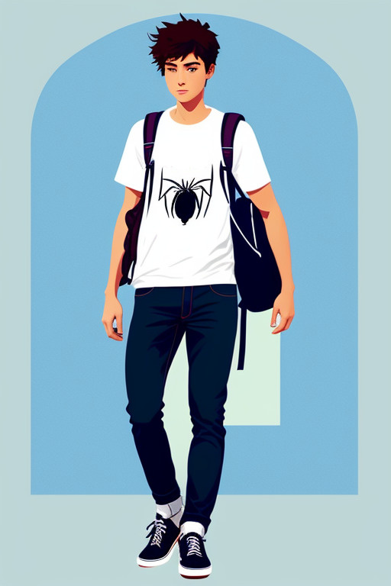
АНИМЕШНИКИ
Анимешники - поклонники японской мультипликации и комиксов. Зачастую представители этой субкультуры общаются небольшими группами исходя из увлеченности конкретным мультфильмом или даже персонажем

Slide 7
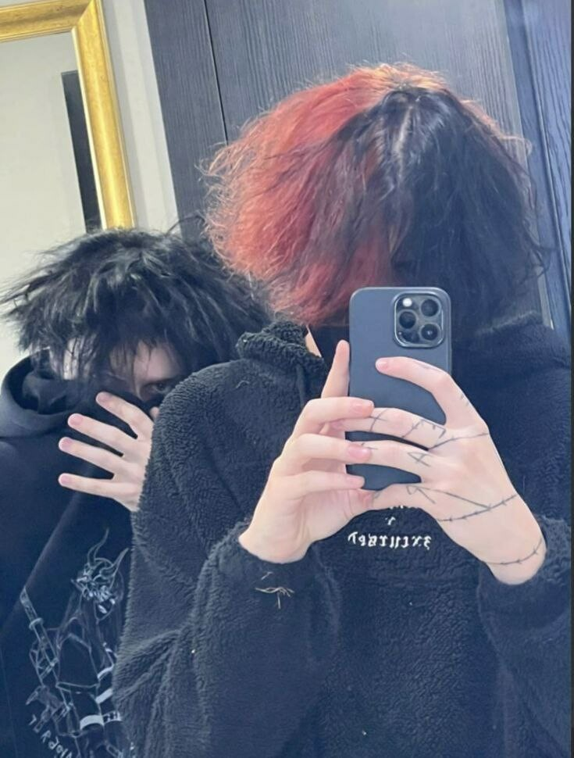
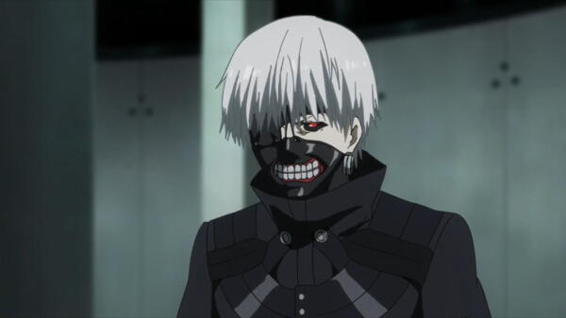
«ДЕД ИНСАЙДЫ»
«Дед инсайды» - молодежная субкультура дотеров - анимешников, которые считают себя «мертвыми внутри». В мемах этот образ высмеивается с помощью каламбура Dead – «дед» «Дед инсайдом» называют тех, кто опустошен внутри и склонен к апатии
Канеки Кен

Slide 8
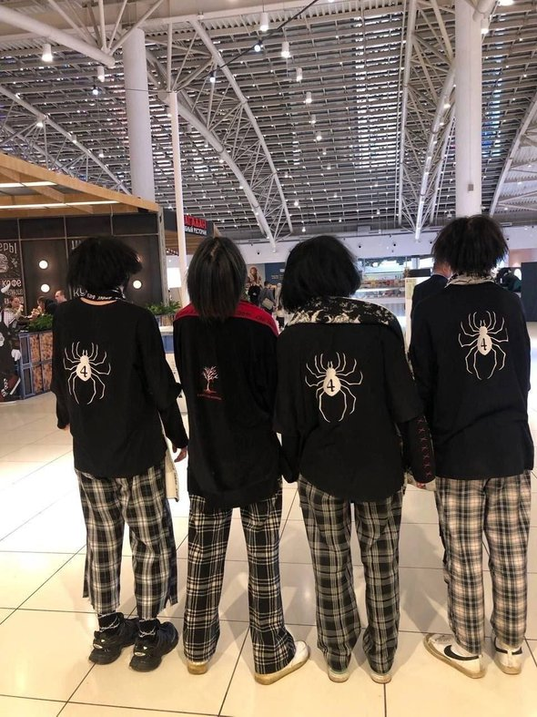
«ЧВК «Редан»
«ЧВК «Редан» - стихийное молодежное движение, часть аниме субкультуры dead inside (перевод: «мёртв внутри»).

Slide 9
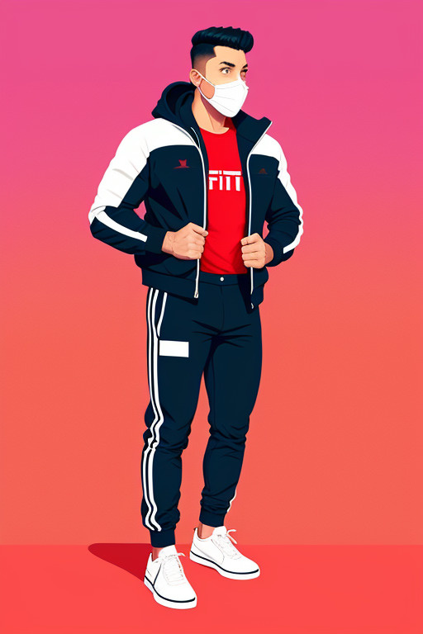
СПОРТИКИ
Спортики - парни занимаются борьбой, ударными видами спорта или делают вид

Slide 10
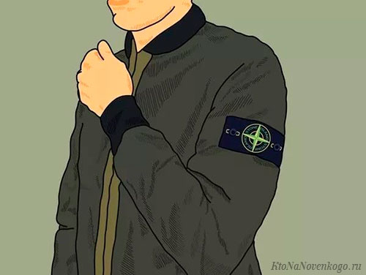
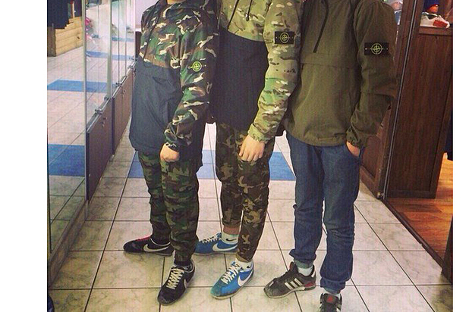
ОФНИКИ (ЗАБИВНЫЕ)
Офники (околофутбольные фанаты) - это молодые люди (чаще парни, но и девушки в этой субкультуре имеются), которые собираются в отдалённых местах (обычно за городом) и устраивают массовые драки «толпа на толпу»

Slide 11
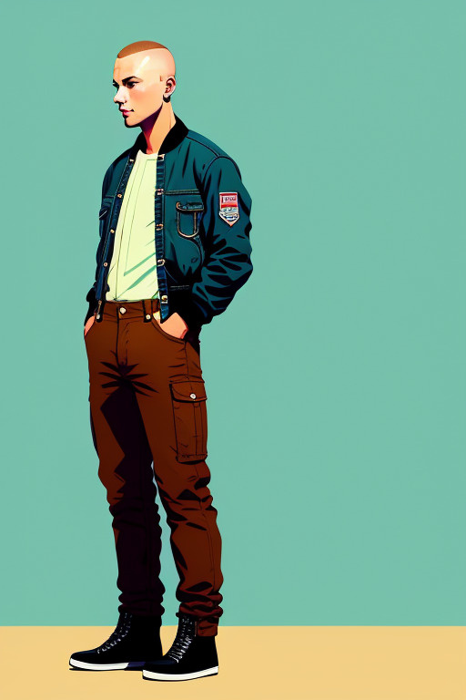
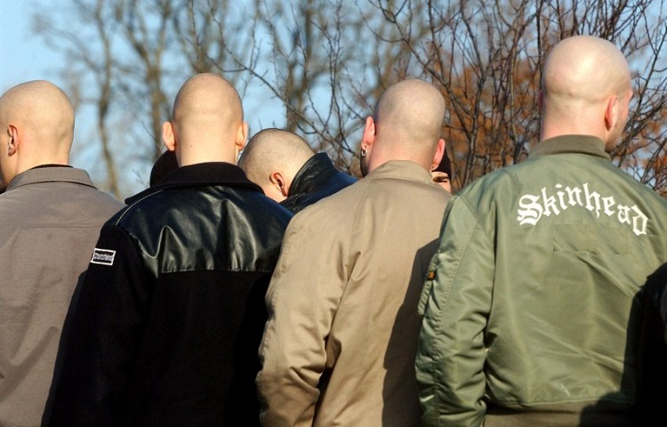
СКИНХЕДЫ
Скинхеды - (англ. skinheads, от skin - кожа и head - голова).

Slide 12
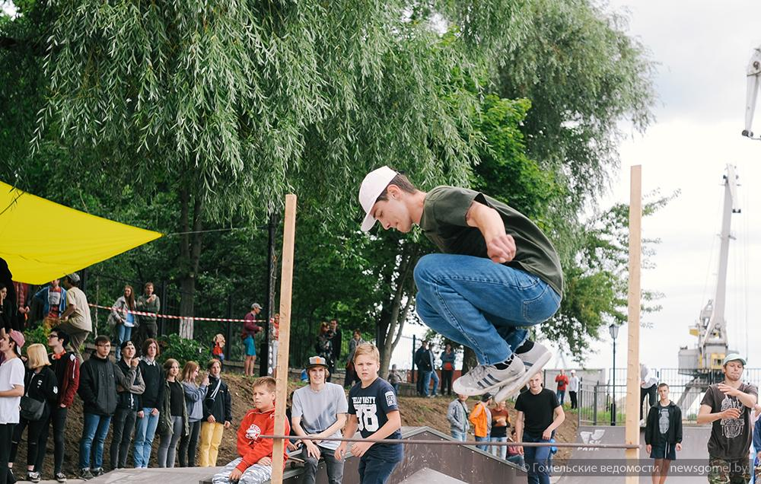
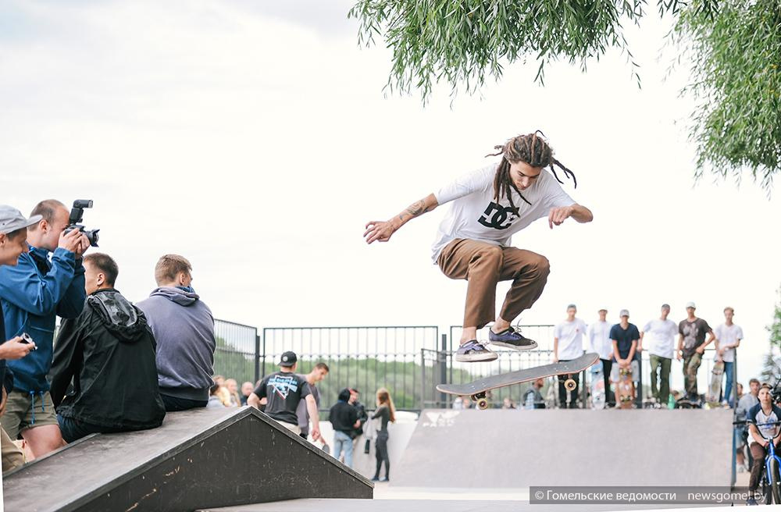
СКЕЙТЕРЫ
Скейтбординг (англ.skateboarding) - экстремальный вид спорта, заключающийся в катании и в исполнении различных трюков на скейтборде

Slide 13
СИСТЕМА ПОИСКОВ ПО ХЕШТЕГАМ
Аниме хештеги
#анимемомент #анимеприкол #анимеприколы #аниметоп #анимешник #анимешники #анимешница #анимеэдит #анимэ #атакатитанов #бездомныйбог #безумныйазарт #блич #великийизбродячихпсов #геншин #геншинимпакт #дазай #дазайосаму #дединсайд #джоджо #зеницу #иноске #итачи #какаши #канеки #клинокрассекающийдемонов #косплей #крд #курама #леви #магическаябитва #мемы #мило #моягеройскаяакадемия #нанами #наруто #неко #озвучка #оченьприятнобог #позер #рокли #сайтама #сакура #саске #сила #студийнаябанда #танджиро #тетрадьсмерти #токийскиемстители #токийскийгуль #томоэ #хантер_х_хантер #хината #хоримия #школа #эдит #эрен #ямитекудасай #яой #япония
Поиск ЧВК «Редан»
#реданылучшие#чвкреданы #чвкгомель#редангомель #гомельредан #реданклоуны #нефоры
Офники
#офникигомель#кежуал#офникитоп#кенты

Slide 14
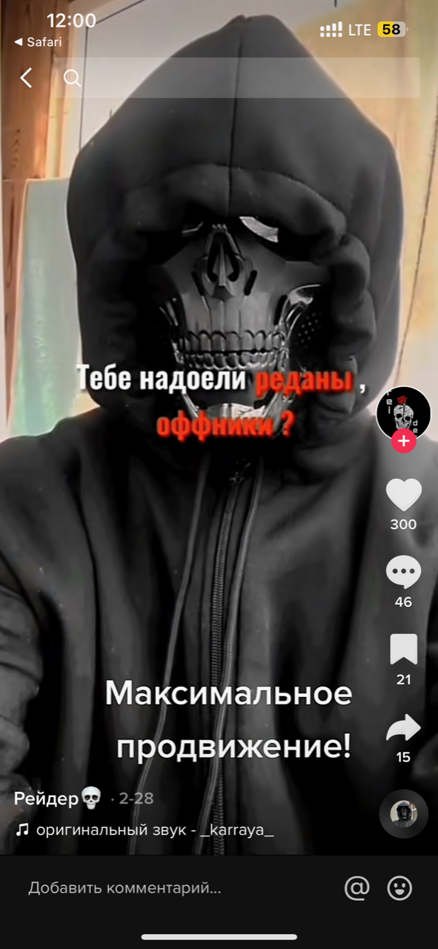
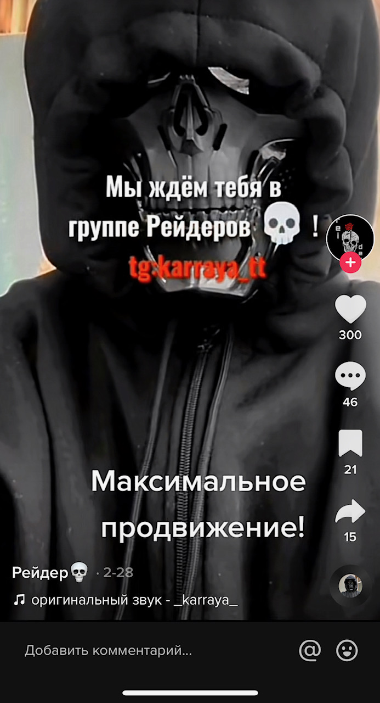
РЕЙДЕРЫ

Slide 15
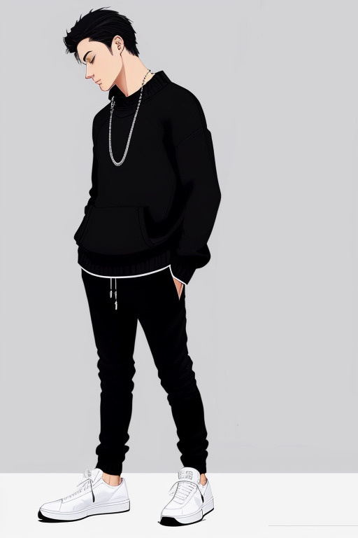
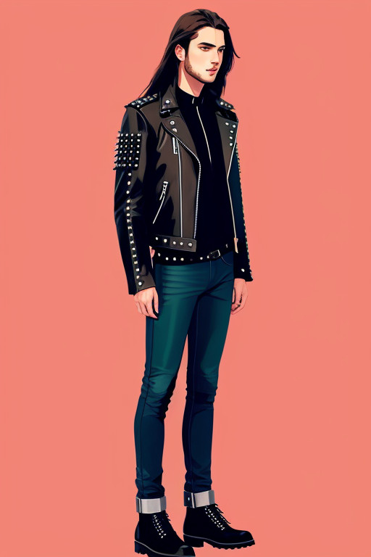
Дрейнеры
Альтушки
Фурри
Ролевики
Панки
Рокеры

Slide 16
Молодежные субкультуры: психологические и социальные последствия. Детерминация вовлечения
Государственное учреждение образования
«Гомельский областной социально-педагогический центр»
Балако Игорь Григорьевич,
педагог-психолог ГУО «Гомельский областной социально-педагогический центр»

